Slide 1
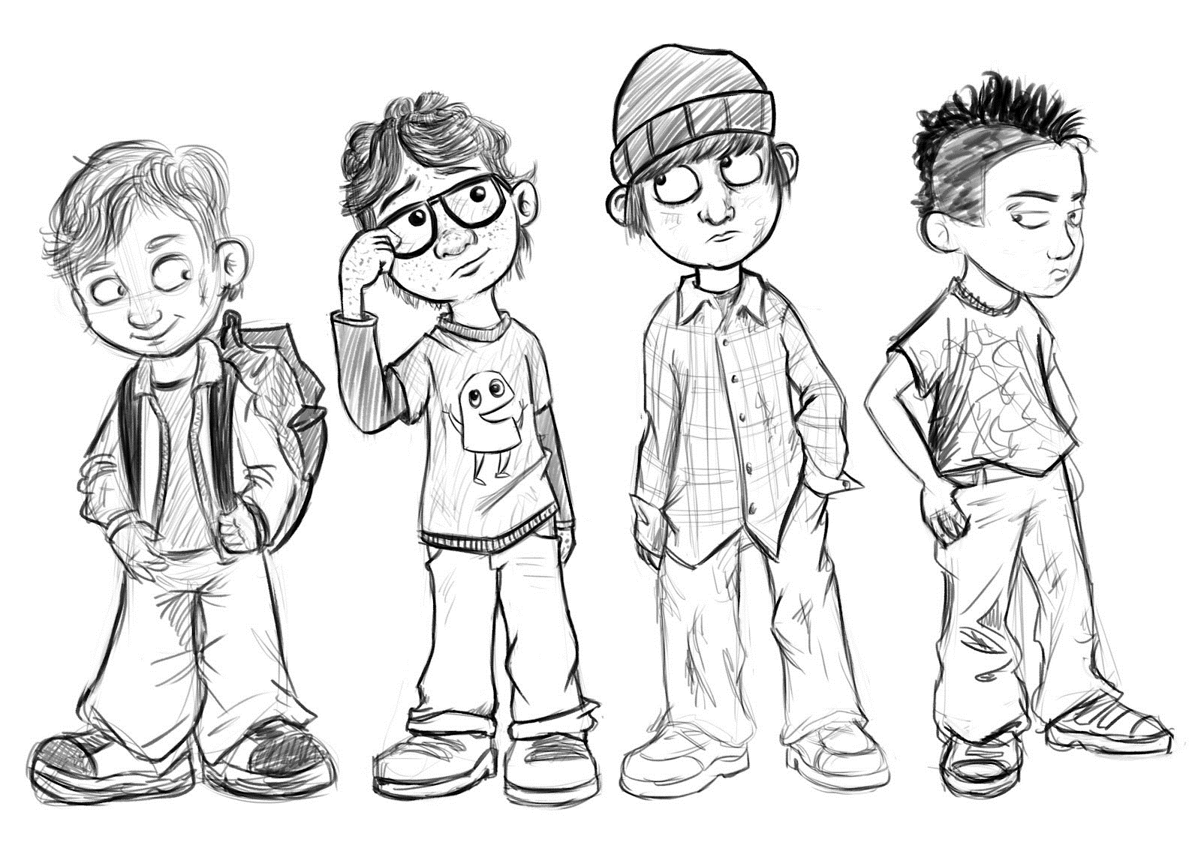
ЧАС ПСИХОЛОГА

Slide 2
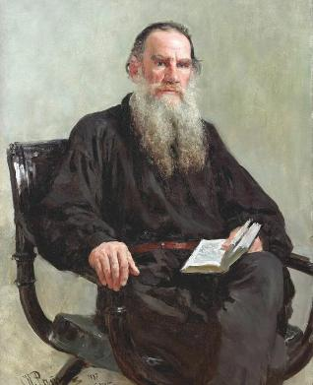


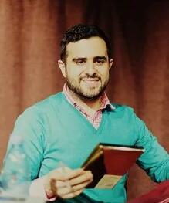
«Наш … в большей мере, чем наши способности, показывает нашу истинную сущность»
«Правильного … в реальности не существует — есть только сделанный ... и его последствия»
Лев Николаевич Толстой
«Каждый … — это шаг к новой жизни»
Джоан Кэтлин Роулинг
Эльчин Сафарли

Slide 3
«Наш выбор в большей мере, чем наши способности, показывает нашу истинную сущность»
«Правильного выбора в реальности не существует — есть только сделанный выбор и его последствия»
Лев Николаевич Толстой
«Каждый выбор — это шаг к новой жизни»
Джоан Кэтлин Роулинг
Эльчин Сафарли

Slide 4
ТВОЙ ВЫБОР

Slide 5
поведение
определённый сложившийся образ взаимодействия с окружающей средой
Поведение определяется способностью изменять свои действия под влиянием внутренних и внешних факторов

Slide 6





поведение
Внешние факторы

Slide 7
Социальные нормы
Внешние факторы
Социокультурные: нормы, традиции, которые присущи определенной культуре или обществу.
Правовые: законы, которые регулируют поведение людей и организаций.
Социальные: семья, сверстники, группы по интересам.
Медийные: средства массовой информации, реклама, социальные сети.
общепризнанные, общепринятые или общеустановленные правила, образцы поведения, стандарты деятельности, регулирующие отношения между людьми и общественную жизнь.

Slide 8


История одной скрепки

Slide 9


Правонарушение — это общественно опасное виновное де­яние (действие или бездействие), которое противоречит нормам права и влечет за собой юридическую ответственность
Проступок — это противоправное действие, которое имеет малую степень тяжести.
Виды проступков:
дисциплинарные
процессуальные
гражданские
административные
Преступление — общественно опасное винов­ное действие, ответственность за которое предусмотрен­а уголовным законода­тельством.
Юридическая ответственность несовершеннолетних
Дисциплинарная
Гражданско-правовая
Административная
Уголовная
с 16 лет
с 16 лет – общая с 14 лет за тяжкие
преступления

Slide 10
Структура деятельности
МОТИВ - внутренне побуждение личности к тому или иному виду активности, связанной с удовлетворением определенной потребности.
ЦЕЛЬ - представление о будущем или желаемом результате, на достижение которого направлено действие человека.
СРЕДСТВА - это все, что может помочь нам в достижении цели
ДЕЙСТВИЯ, ПОВЕДЕНИЕ – шаги по достижению цели
РЕЗУЛЬТАТ
ПОТРЕБНОСТИ
БИОЛОГИЧЕСКИЕ
СОЦИАЛЬНЫЕ
ДУХОВНЫЕ

Slide 11
поведения
Внутренние факторы
Мотивы - это побуждения, являющиеся причинами всех действий.
Ценности - устойчивые убеждения в том, что какая-либо форма поведения или конечного состояния является наиболее предпочтительной.
Желания – осознание определенной потребности.

Slide 12
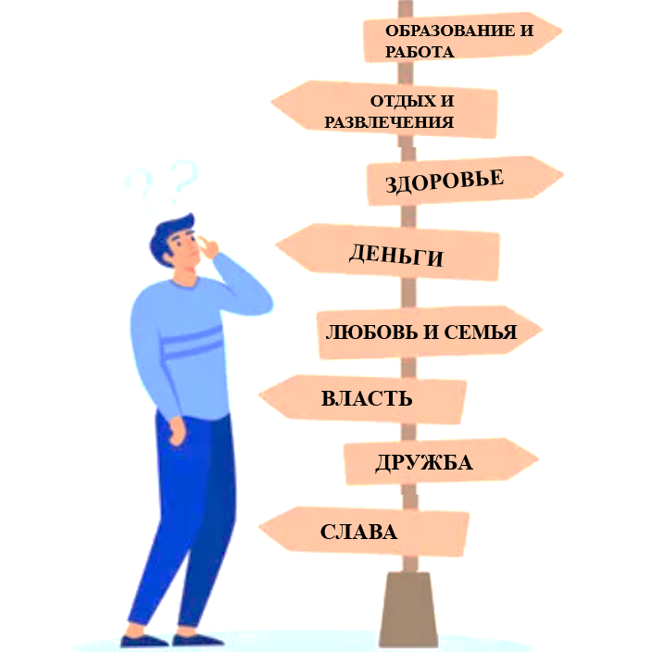

Выбор

Slide 13
На улице парни пристают к прохожим, нарушают общественный порядок и спокойствие, матерятся.
Это расценивается как мелкое хулиганство (ст. 158). Нецензурная брань в общественных местах, оскорбительное поведение по отношению к прохожим и другие действия, нарушающие порядок и спокойствие граждан – это мелкое хулиганство, и за него предусмотрен штраф до одной минимальной зарплаты, при повторном нарушении – постановка на учет в ОПДН.
ЖЕЛАНИЯ, МОТИВЫ ПОТРЕБНОСТИ | РЕЗУЛЬТАТ | СОЦИАЛЬНООДОБРЯЕМЫЕ СПОСОБЫ ДОСТИЧЬ ЖЕЛАЕМОГО

Slide 14
Группа подростков решает разрисовать стены здания и повредить общественное имущество - скамейки в парке.
Вандализм, то есть осквернение зданий или иных сооружений, порча имущества на общественном транспорте или в иных общественных местах, наказывается штрафом в размере до сорока тысяч рублей или ограничением свободы на срок до трех лет (ст. 214 УК РФ).
ЖЕЛАНИЯ, МОТИВЫ ПОТРЕБНОСТИ | РЕЗУЛЬТАТ | СОЦИАЛЬНООДОБРЯЕМЫЕ СПОСОБЫ ДОСТИЧЬ ЖЕЛАЕМОГО

Slide 15
Несовершеннолетний совершил кражу в магазине, пряча товары в карман или рюкзак.
Кража, то есть тайное хищение чужого имущества наказывается штрафом в размере до восьмидесяти тысяч рублей или лишением свободы на срок до двух лет (ст. 158 УК РФ).
ЖЕЛАНИЯ, МОТИВЫ ПОТРЕБНОСТИ | РЕЗУЛЬТАТ | СОЦИАЛЬНООДОБРЯЕМЫЕ СПОСОБЫ ДОСТИЧЬ ЖЕЛАЕМОГО

Slide 16
Несовершеннолетние систематически оскорбляют и запугивают другого ребенка в школе, ТРАВЯТ ЕГО В СОЦИАЛЬНОЙ СЕТИ.
Оскорбление, то есть унижение чести и достоинства другого лица, выраженное в неприличной или иной противоречащей общепринятым нормам морали и нравственности форме, согласно ч. 1 ст. 5.61 КоАП РФ может повлечь наложение административного штрафа.
ЖЕЛАНИЯ, МОТИВЫ ПОТРЕБНОСТИ | РЕЗУЛЬТАТ | СОЦИАЛЬНООДОБРЯЕМЫЕ СПОСОБЫ ДОСТИЧЬ ЖЕЛАЕМОГО

Slide 17
Друг из сетевой ИГРЫ, который живет очень далеко, попросил забрать по дороге в школу в определенном месте Пакет с комплектующими для пк и передать ее другому человеку после окончания уроков. Обещал отблагодарить.
Ст. 205.1 УК РФ. Содействие (пособничество) террористической деятельности наказываются лишением свободы на срок от 7 до 20 лет со штрафом в размере до 1 миллиона рублей или пожизненным лишением свободы.
ЖЕЛАНИЯ, МОТИВЫ ПОТРЕБНОСТИ | РЕЗУЛЬТАТ | СОЦИАЛЬНООДОБРЯЕМЫЕ СПОСОБЫ ДОСТИЧЬ ЖЕЛАЕМОГО

Slide 18
Старшеклассник Борис просит передать однокласснику руслану в школу небольшой пакетик с лекарством от простуды, так как сам немного опоздает, а руслану лекарство нужно к первому уроку.
Как следует из ч. 1 ст. 228.1 УК РФ ответственность за сбыт наркотических средств наступает независимо от их размера и наказывается лишением свободы на срок до 8 лет.
ЖЕЛАНИЯ, МОТИВЫ ПОТРЕБНОСТИ | РЕЗУЛЬТАТ | СОЦИАЛЬНООДОБРЯЕМЫЕ СПОСОБЫ ДОСТИЧЬ ЖЕЛАЕМОГО

Slide 19

Сегодня на занятии Я…
запомнил
ощутил
задумался
узнал
Сделал вывод
понял
решил
Почувствовал

Slide 20
ТВОЙ ВЫБОР – твоя ответственность

